Slide 1
金門縣議會第七屆第2次定期會
金酒廈門公司庫存酒品清理報告
金門縣政府-財政處
報告人:處長 孫國智
中華民國 108 年 11 月 22 日

Slide 2
報告大綱
一、庫存酒品定義
二、庫存酒品進銷存數量
三、庫存酒品銷售方式
四、預期效益
五、結論

Slide 3
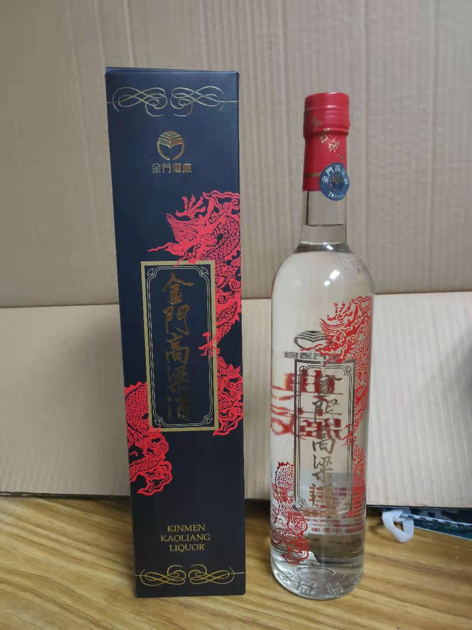
庫存酒品定義
本案庫存酒品是指銷售不限通路、不限客戶類型，且該酒品銷售完畢以後公司不再灌裝進口，針對公司已進口，因動銷緩慢而在倉時間長，金廈公司結合大陸市場未來對年份酒的需求且有效區隔目前產品，進行整體規劃而擬定銷售方案。
喝酒不開車

Slide 4
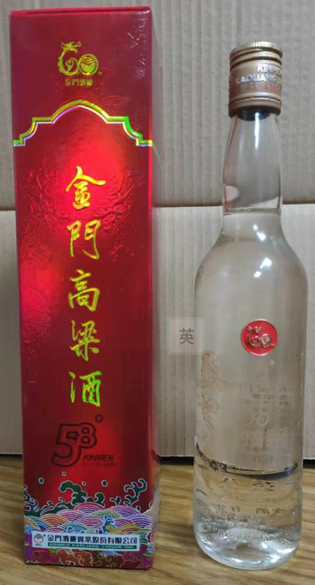
庫存酒品進銷存數量(一)
 | 歷年進口數 額合計 | 2019年1月1 日庫存數額 | 2019年10月 31日庫存數 額 | 預計2019年 底庫存數額
數量 （瓶） | 874,857 | 564,277 | 425,168 | 323,408
金額 （人民幣） | 70,887,322 | 71,146,218 | 55,870,784 | 43,859,543
喝酒不開車
上表所列歷年進口金額僅含進口報關的金額，未含進口應繳納的關稅及進口消費稅；而上表所列 2019年1月1日、10月31日及2019年底庫存金額則含進口報關的金額、進口關稅及進口消費稅。

Slide 5
庫存酒品進銷存數量(二)
 | 歷年進口數 額合計 | 2019年1月1 日庫存數額 | 2019年10月 31日庫存數 額 | 預計2019年 底庫存數額
數量 （瓶） | 874,857 | 564,277 | 425,168 | 323,408
金額 （美元） | 11,358,529 | 7,642,174 | 6,014,951 | 4,702,182
喝酒不開車
為消除會計評價基礎及一、二線報關差異，上表所列歷年進口金額、 2019年1月1日、10月31日及2019年底庫存金額均一律改為進口報關的美元金額。

Slide 6
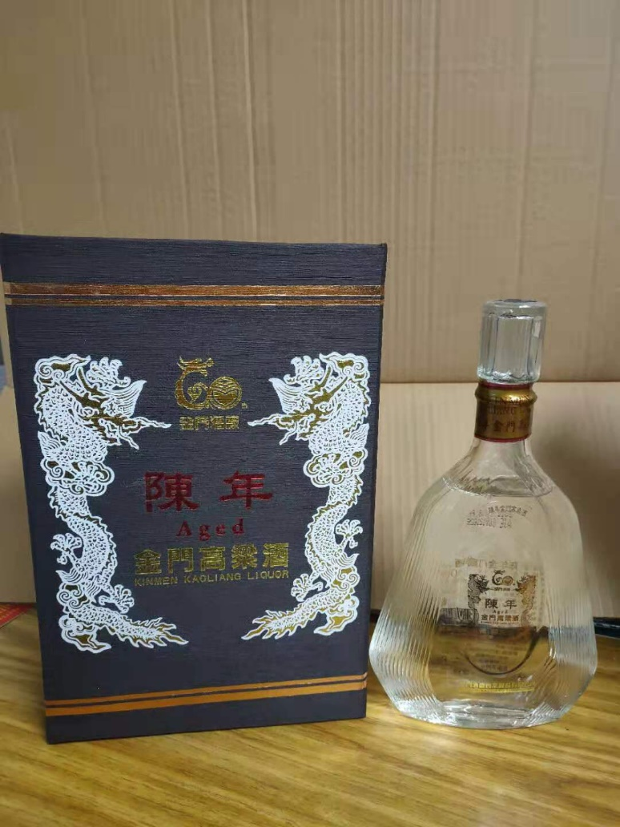
庫存酒品銷售方式
目前廈門公司依不同客戶類型所訂銷售方式
一、客戶類型：有自己銷售渠道或者集團、公
司等自行用酒等的客戶。
二、銷售方式：採用品項經銷為主，根據金額
大小、產品定位等決定合約期限，亦結合
有意願配合去庫存之現有經銷商進行專案
銷售，以用增加最少額外管銷費用之方式
去化庫存。

Slide 7
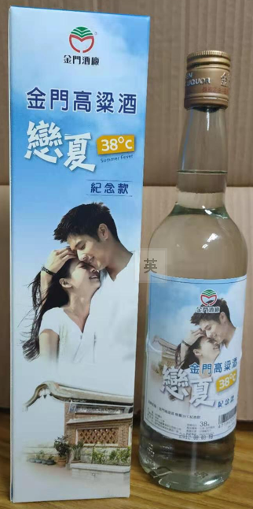
預期效益
未來估計量／金額 | 估計銷量／銷售額
預計全年銷售量 | 24萬瓶
預計全年銷售金額 | 人民幣27,286,675元
距合約到期仍需提貨數量 | 118,148瓶
預計增加銷售金額 | 人民幣20,144,797元
喝酒不開車

Slide 8
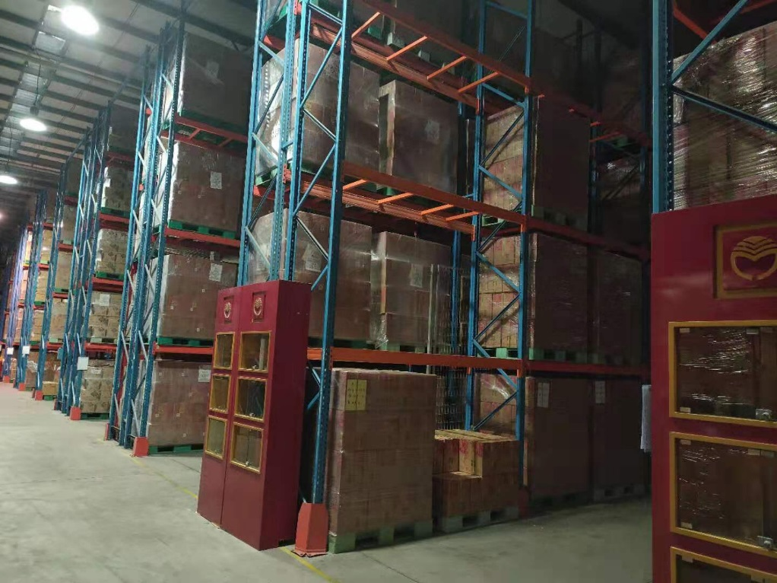
結論
庫存酒品數量確實會影響廈門公司營銷成本，應採取適當方式去化庫存，以提升廈門公司利潤。本處將持續請總公司敦促該公司採取有效方式去化庫存，並檢討保稅倉庫租用大小合理性，減少租金成本，以提升廈門公司利潤。

